Slide 1

Parler de ses préférences
Philippe Morin - 2026

Slide 2
Déroulement
La diapo 3 sert à reviser le verbe aimer et sa prononciation.
Les diapo 4-6 servent de pratique en paires. Les élèves traduisent de l’anglais au français.
La diapo 7 sert de déclencheur pour une communication orale en paires.
La diapo 8 est un réinvestissement à l’écrit
Les diap 9-16 servent à pratiquer j’aime, je n’aime pas en paires.
Les diapo 17-18 servent à enseigner/pratiquer comment demander et répondre si on aime une activité.

Slide 3
Modèles
Aimer
J’aime le hockey.
Tu aimes regarder le hockey à la télévision.
Elle aime jouer au hockey.

Slide 4
Avec votre partenaire
I like soccer.
You like to play soccer.
He likes to watch soccer on television.
J’aime le soccer.
Tu aimes jouer au soccer.
Il aime regarder le soccer à la télévision.

Slide 5
Avec votre partenaire
My brother likes baseball.
My brother likes to play baseball.
My brother likes to watch baseball on television.
Mon frère aime le baseball.
Mon frère aime jouer au baseball.
Mon frère aime regarder le baseball à la télévision.

Slide 6
Dîtes
A | B
I like rugby. | He likes badminton.
She likes to play tennis. | They like to play hockey.
You like hockey and lacrosse. | I like to watch baseball.
They like to watch football. | You like to play tennis with me.
We like to play basketball at school. | We like to watch hockey on tv.

Slide 7
Préférer
Banques de verbes
Faire
Jouer
Regarder
Manger
Dormir
Lire
Écouter
Avec ton partenaire, discutez de vos préférences. Faites 3 phrases chacun.
Complétez les verbes pour faire des phrases plus riches.

Slide 8
Sur un morceau de papier:
ton âge
où tu habites
le nombre de frères et soeurs que tu as
3 choses que tu aimes faire
2 traits de personnalité

Slide 9
Je n’aime pas …

Slide 10
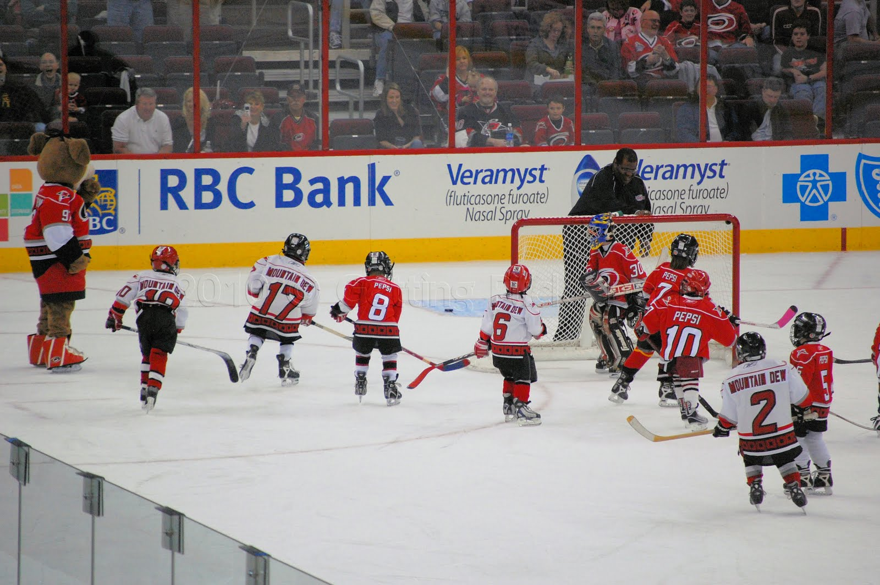
Modèles
Je n’aime pas le hockey.
Je n’aime pas jouer au hockey.

Slide 11
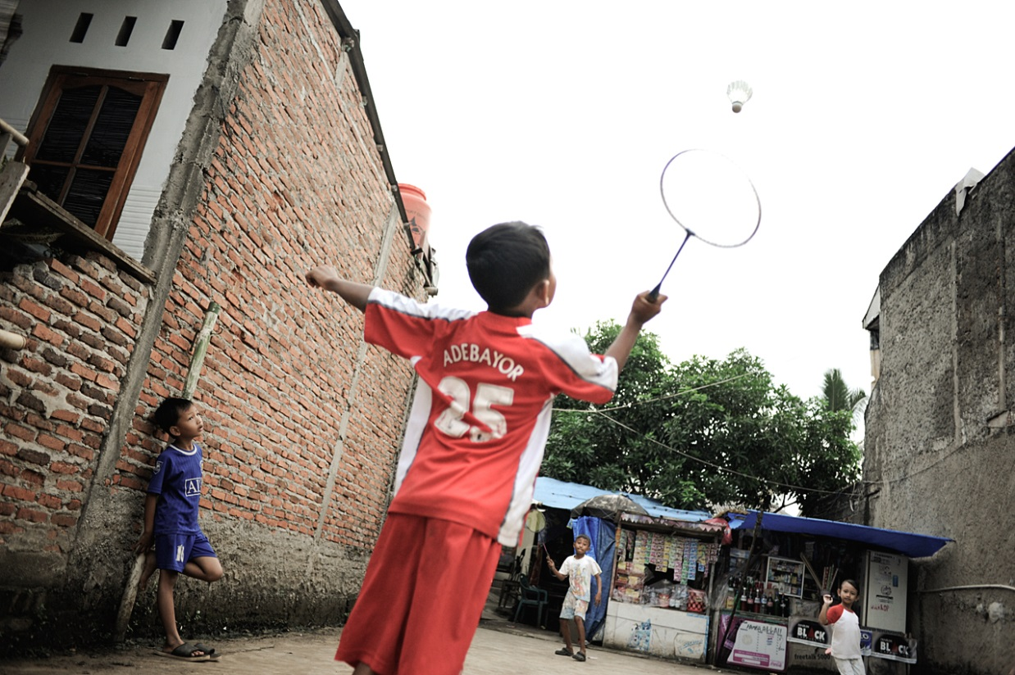
Partenaire A

Slide 12
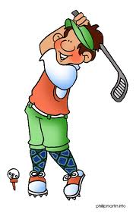
Partenaire B

Slide 13
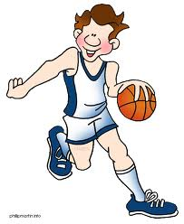
Partenaire A

Slide 14
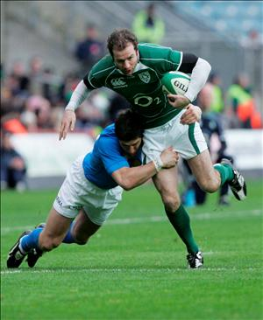
Partenaire B

Slide 15
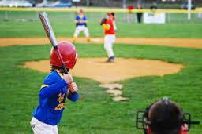
Partenaire A

Slide 16
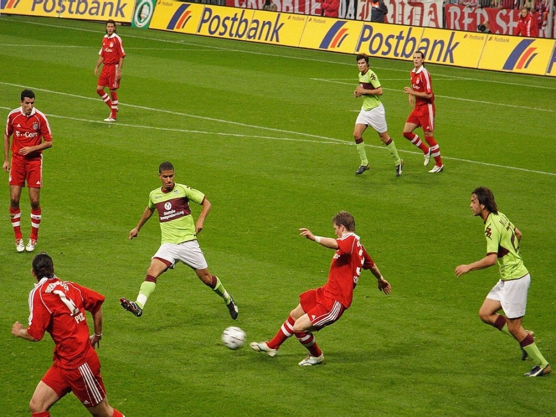
Partenaire B

Slide 17
Aimes-tu?
Aimes-tu?
Aimes-tu jouer au hockey?
Oui, j’aime jouer au hockey.
Non, je n’aime pas jouer au hockey.

Slide 18
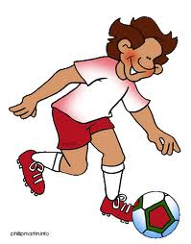
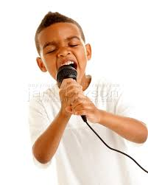
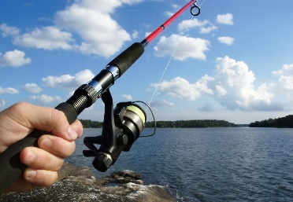

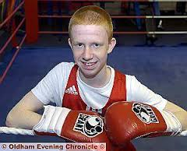
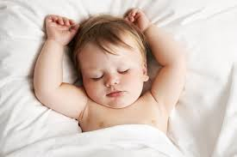
Aimes-tu? Justifie ta réponse avec une deuxième phrase.
A.
B.

